Slide 1
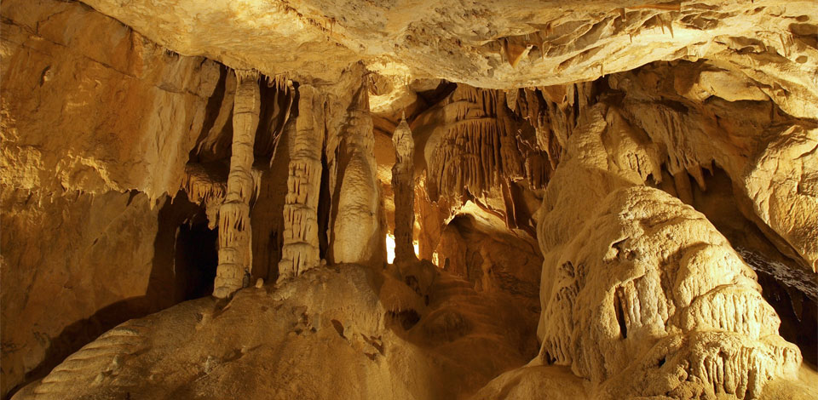
Čarolija podzemlja

Slide 2
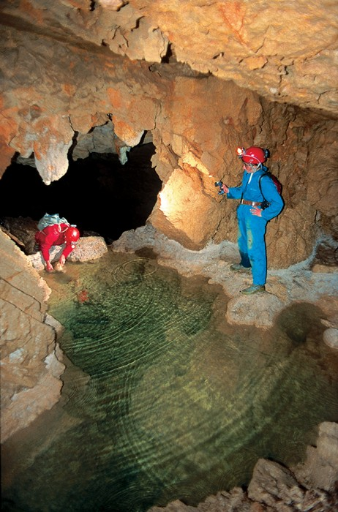
Što je speleologija?
Speleologija je skup aktivnosti kojima je glavni cilj istraživanje špilja, jama, ponora, kaverni i drugih podzemnih krških fenomena
speleolog - aktivni istraživač špilja i jama

Slide 3
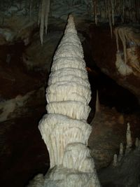
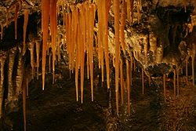
ŠPILJE / JAME
Špilje, pećine, kaverne i jame su podzemne šupljine u Zemljinoj kori.
Špilje i jame kategoriziramo po duljinama i dubinama
stalaktiti - su špiljski ukrasi koji vise sa stropa (ili zidova) špilje
stalagmiti - su špiljski ukrasi koji rastu s poda prema stropu

Slide 4
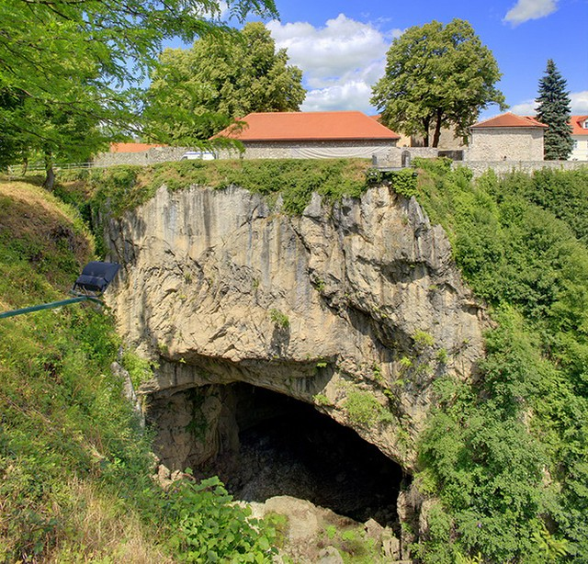
Najdulja hrvatska špilja je Špiljski sustav Đulin ponor-Medvedica dugačak 16,4 km

Slide 5
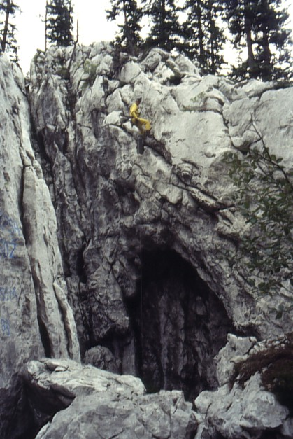
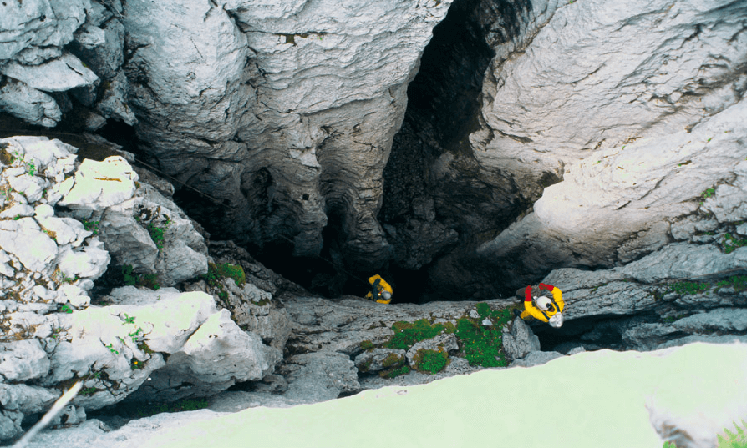
Najdublja jama u Hrvatskoj je Jamski sustav Lukina jama-Trojama u Nacionalnom parku Sjeverni Velebit, dubine 1392 m.

Slide 6
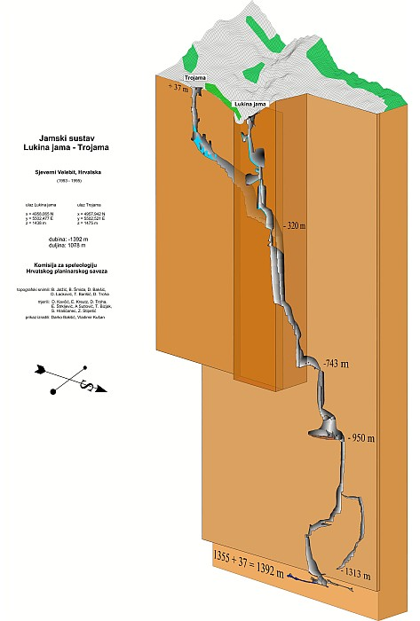

Slide 7
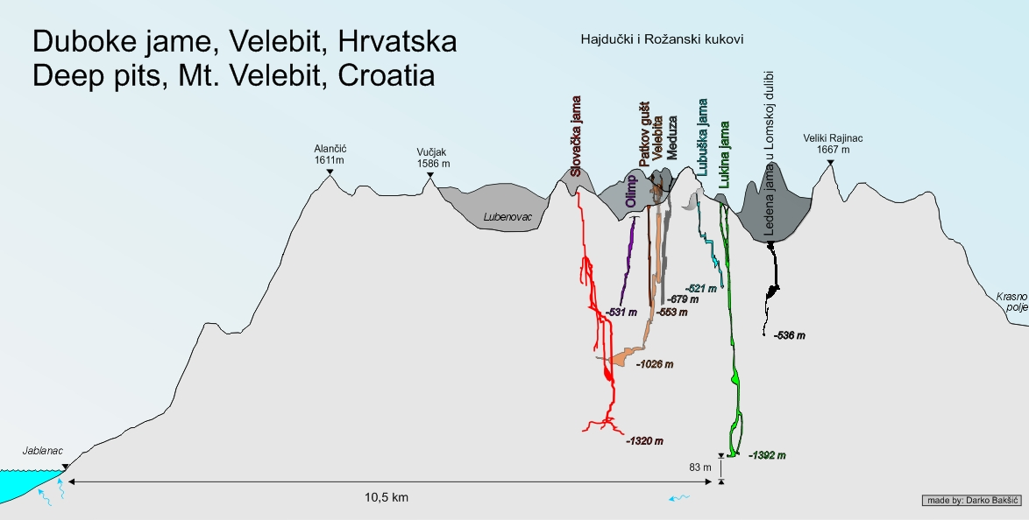
Spada među dvadeset najdubljih u svijetu

Slide 8
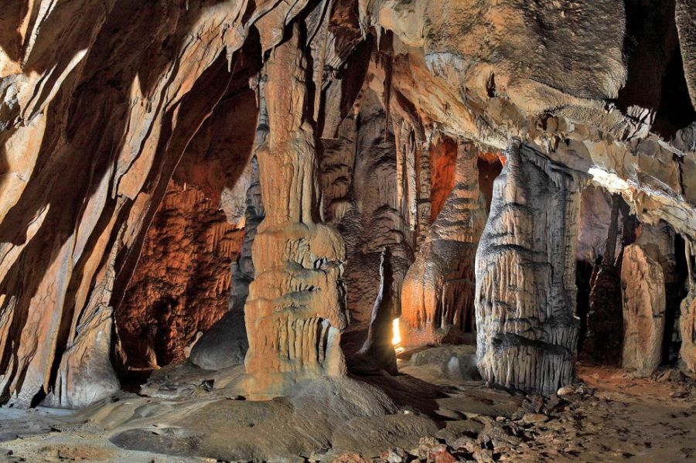
Cerovačke pećine su najveće špilje u Hrvatskoj.

Slide 9
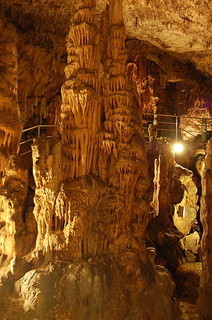
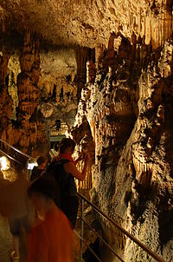
Špilja Biserujka
Nalazi se na otoku Krku
Prema legeni, špilja je dobila ime prema blagu koje je u njoj pronađeno, a pripadalo je lokalnim gusarima

Slide 10
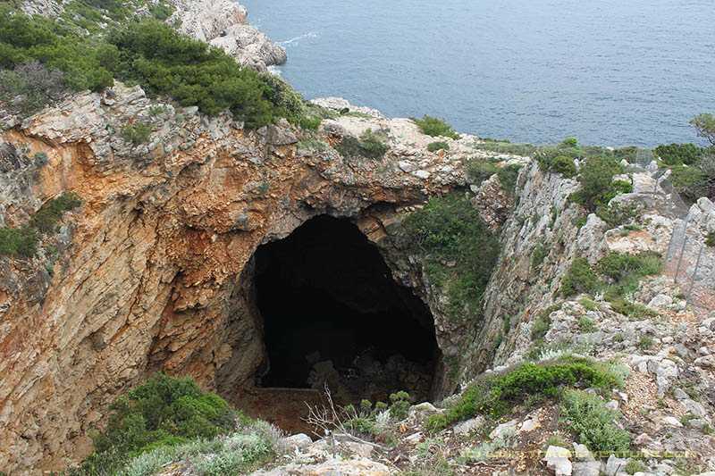
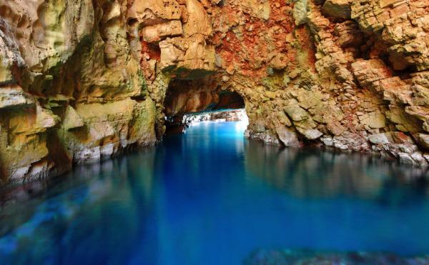
Odisejeva špilja
Odisejeva špilja ili Jama je špilja na otoku Mljetu

Slide 11
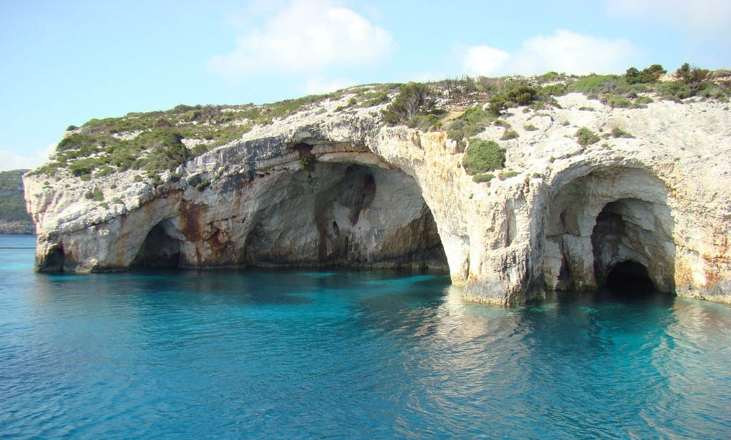
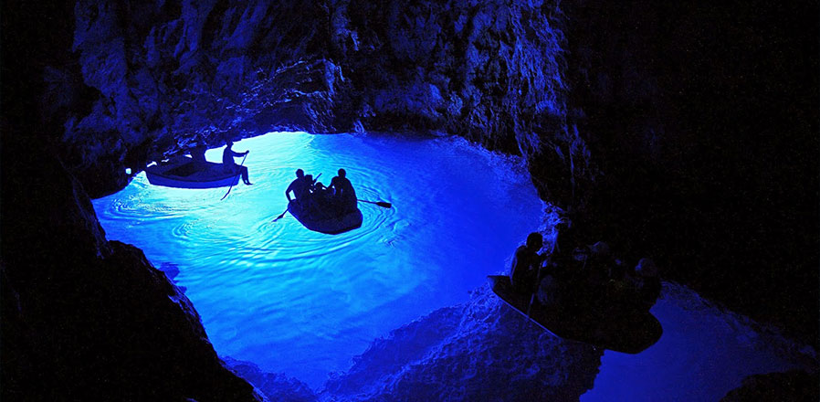
Modra špilja
Modra špilja je špilja na istočnoj strani otoka Biševa

Slide 12
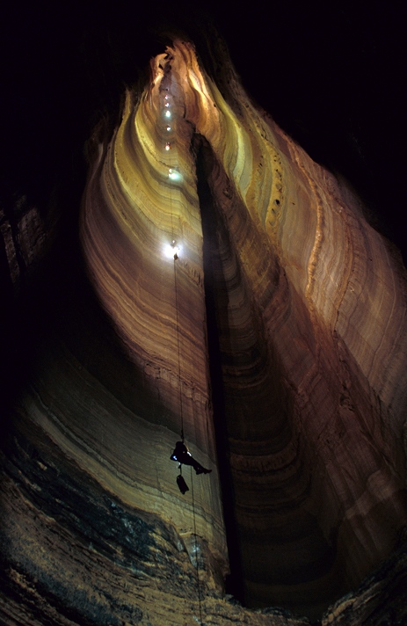
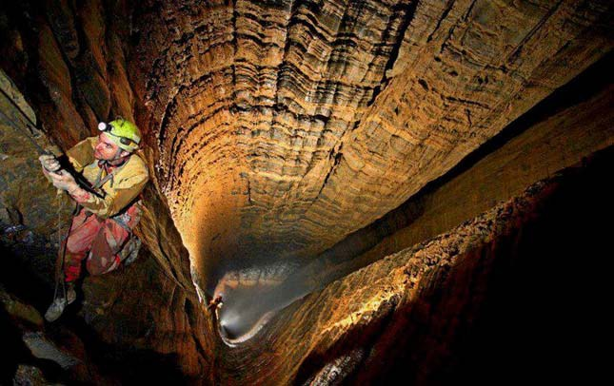
Najdublja špilja na svijetu
Krubera-Voronja-Gruzija
2197 m duboka

Slide 13
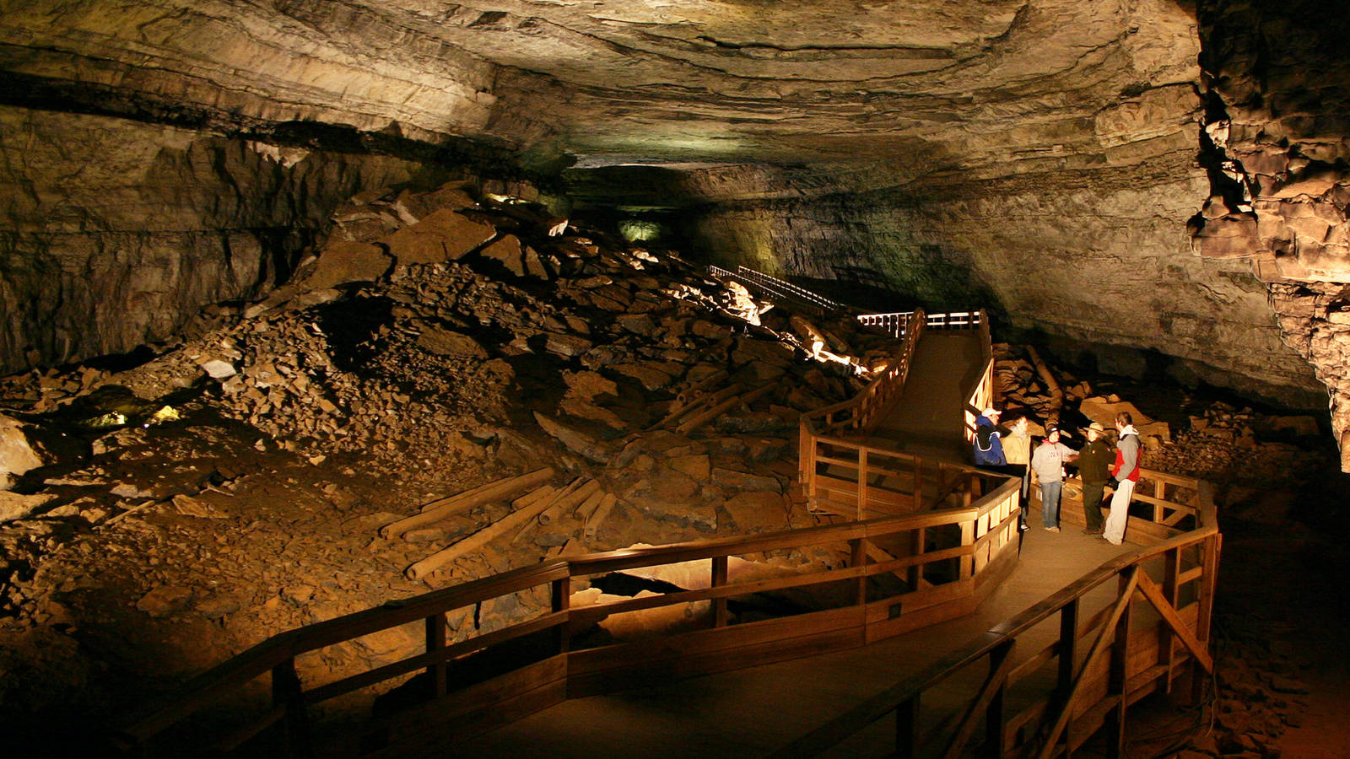
Najdulja špilja na svijetu
Mamutska špilja
Nalazi se u SAD-u
Duga oko 500 km

Slide 14
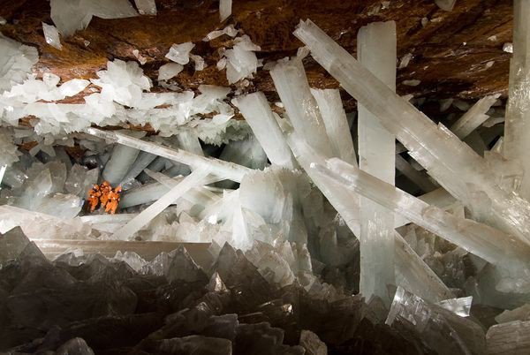
Najljepše špilje svijet
Najveći kristali na svijetu: Gigantska kristalna špilja u Meksiku

Slide 15
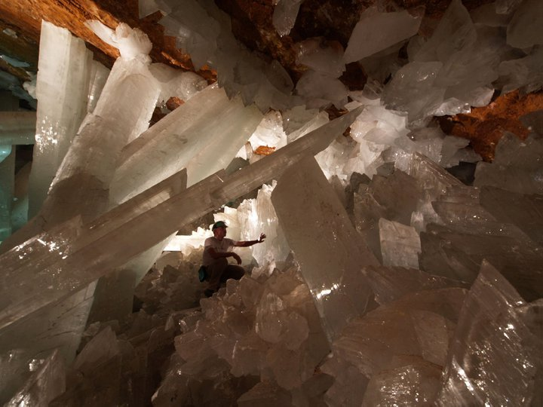

Slide 17
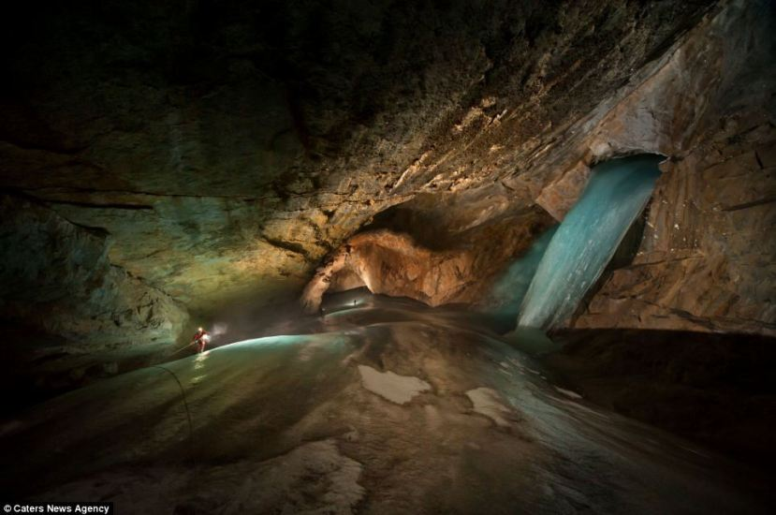
Nevjerojatna špilja s potpuno zaleđenom rijekom Kanada

Slide 18
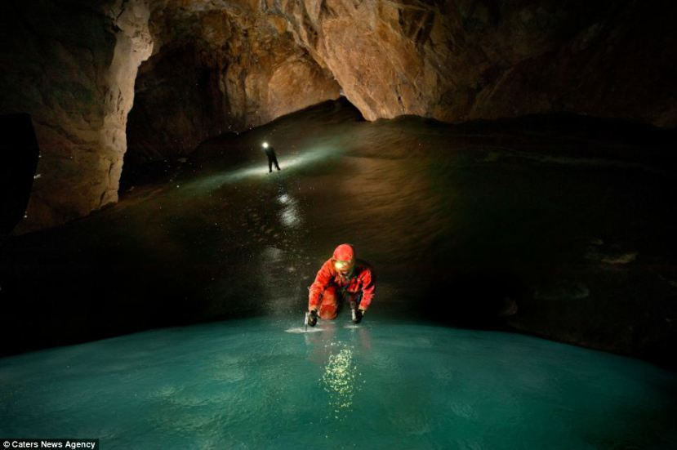

Slide 19
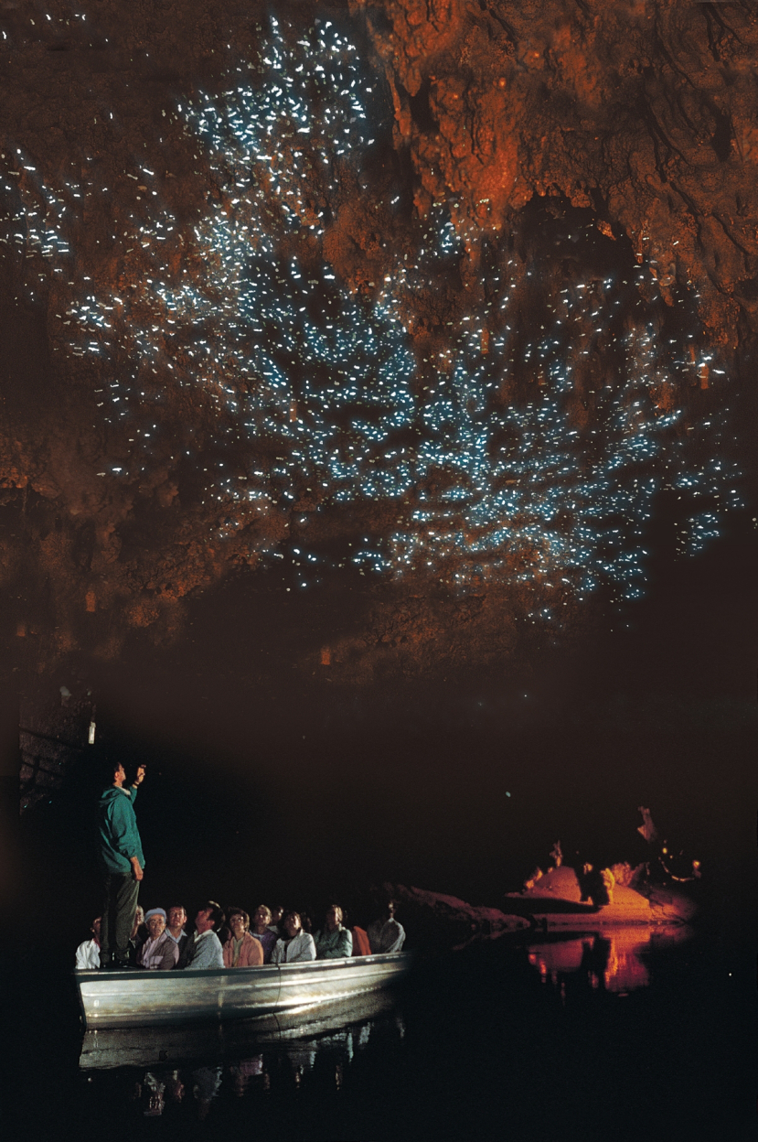
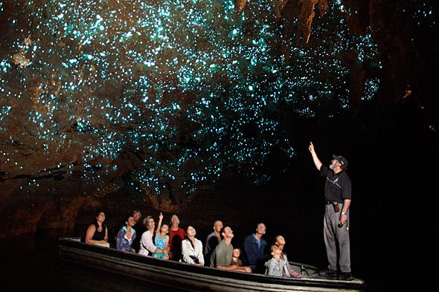
Čudesne prirodne ljepote: Waitomo – svjetleće špilje Novog Zelanda

Slide 20
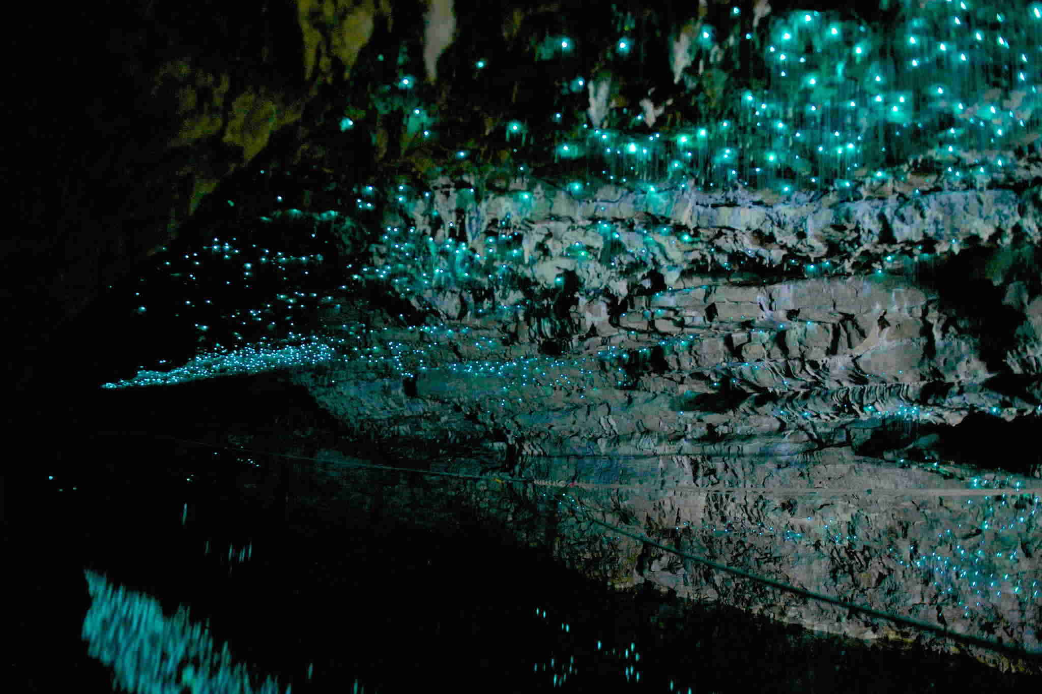

Slide 22
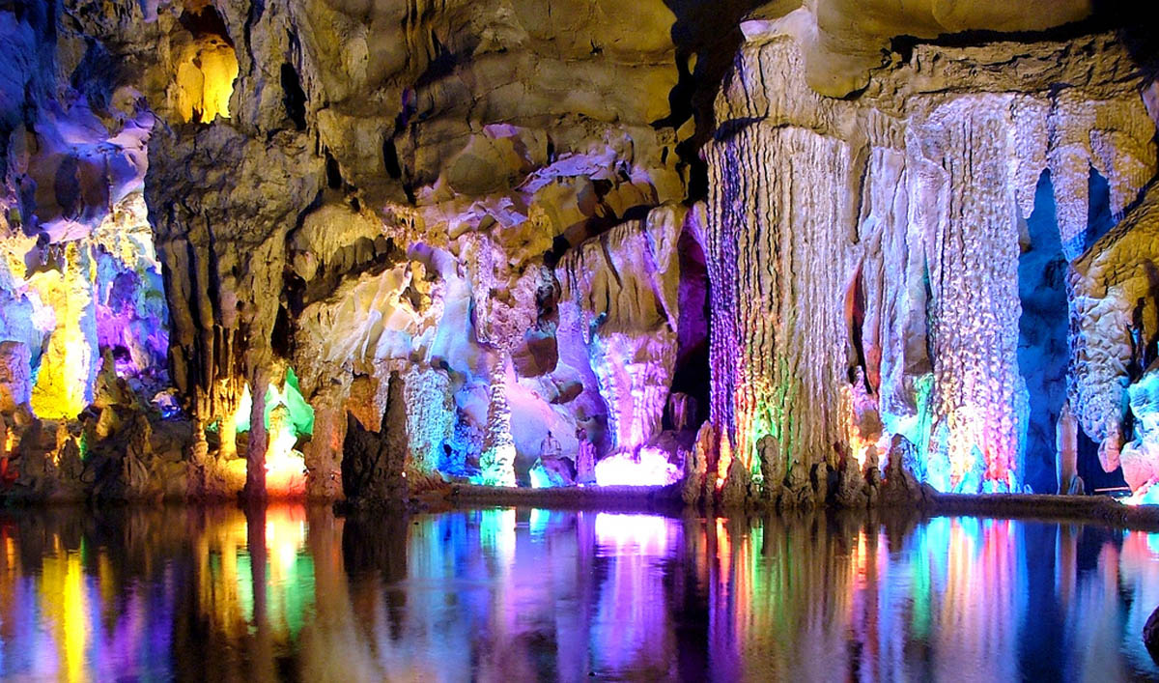
Reed Flute - Kina

Slide 23
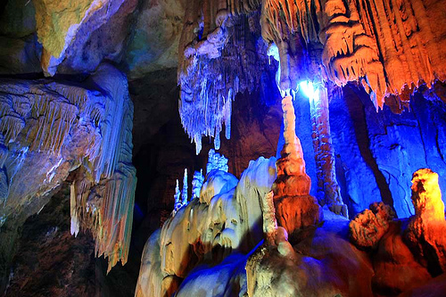

Slide 24
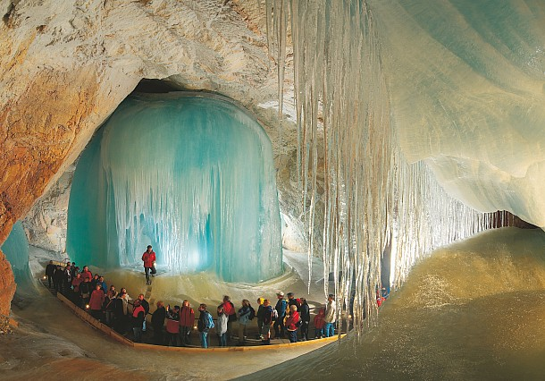
Eisriesenwelt - Austrija

Slide 25
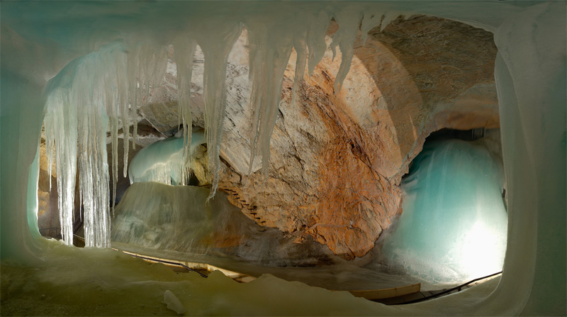

Slide 27
Posjetiti ćemo špilju Vranjaču
Špilja Vranjača nalazi se u srcu Dalmatinske zagore, Dugopolju – Kotlenice
Otkrivena je 1903. godine
temperatura konstantna cijele godine i iznosi oko 15⁰C

Slide 28
